Slide 1
公司企业文化讲解
----主讲人：刘东红
中山市同福门业有限公司 用心做好门，让家更幸福
2018年1月25日

Slide 2
什么是企业文化？……
中山市同福门业有限公司 用心做好门，让家更幸福
互动发言……

Slide 3
一、看看其他公司的企业文化 讲讲老东家的企业文化发展和建设过程…… 以及浅谈外资企业的一些企业文化……
中山市同福门业有限公司 用心做好门，让家更幸福
第1页

Slide 4
中山市同福门业有限公司 用心做好门，让家更幸福
二、什么是企业使命？……
第2页

Slide 5
我们公司的企业使命是： 用心做好门，让家更幸福！ 释义：公司全体员工上下一致，团结一心，全力以赴，结合传统工艺，依靠现代科技和管理，用心做业内最好的家装门和工程门等产品，通过为社会创造实实在在的价值，让我们的客户、员工、股东过上更加快乐幸福的生活。
中山市同福门业有限公司 用心做好门，让家更幸福
第3页

Slide 6
三、什么是企业愿景？……
中山市同福门业有限公司 用心做好门，让家更幸福
第4页

Slide 7
我们公司的企业愿景是： 打造全球值得信赖的 家居类一流知名品牌。 释义：公司致力于打造中国国内，以及在国际上，货真价实、值得信赖、受人尊敬的泛家居类行业的一流知名企业和知名品牌。
中山市同福门业有限公司 用心做好门，让家更幸福
第5页

Slide 8
四、什么是企业文化核心？……
中山市同福门业有限公司 用心做好门，让家更幸福
第6页

Slide 9
我们公司的企业文化核心即核心价值观是： 阳光、简单、认真。
中山市同福门业有限公司 用心做好门，让家更幸福
第7页

Slide 10
阳光 释义：阳光代表光明，代表正能量。阳光，首先是指公司员工心态阳光，公司员工待人接物积极主动、乐观、热情，对工作充满激情，同事之间能互助互爱，对待客户笑脸相迎。其次，阳光是指员工做人品质阳光，就是需要员工为人忠诚，光明磊落，坦坦荡荡，一身正气，奋发向上，不断进取，坚决做到不以权谋私，不弄虚作假，不阳奉阴违。第三，阳光就是指公司制度和企业文化阳光，建立和完善公司治理结构，打造公平、公正、公开的体制机制和阳光文化，让公司充满能量、激情、生机与活力。
中山市同福门业有限公司 用心做好门，让家更幸福
第8页

Slide 11
简单 释义：《易经》中讲到“大道至简”，意思是说世间万事万物的规律其实很简单。公司企业文化强调的“简单”，首先是指员工工作操作要简单，是指各工序、各流程要化繁为简，工作流程和相关操作越简单，员工越容易掌握，企业运作就越高效；也就是把公司复杂的问题简单化，把公司简单的问题条理化、标准化、数据化，公司各种制度、流程、资源配置、做事效率越简单越好。其次，是指公司人际关系要简单，君子之交淡如水，上下级及同事之间的人际关系越简单，越纯粹，越持久；公司不需要复杂的人际关系，公司允许上级宴请送礼给下级，倡导上级主动帮助提升关爱给下级，不允许下级宴请送礼行贿上级，倡导跨部门之间多沟通交流，营造简单和谐的团队氛围。
中山市同福门业有限公司 用心做好门，让家更幸福
第9页

Slide 12
认真 释义：认真是公司对员工工作的基本要求。公司要求全体员工追求这种一丝不苟、追求完美的做事态度；公司要求全体员工崇尚这种爱岗敬业、精益求精的实干精神；公司希望“认真”成为全体员工一种内在品质、良好修养和做事行为习惯。我们常说一个做事认真的人，他的这种品质不是一天能够养成的，而是在内外部约束下，不断自我要求、自我修炼、自我完善和不断提升出来的。若公司全体员工做事都做到了认真负责，勇于担当，细心较真，这样大家在工作中犯错的概率就会越来越低，这样大家和公司的业绩自然就会越来越好。
中山市同福门业有限公司 用心做好门，让家更幸福
第10页

Slide 13
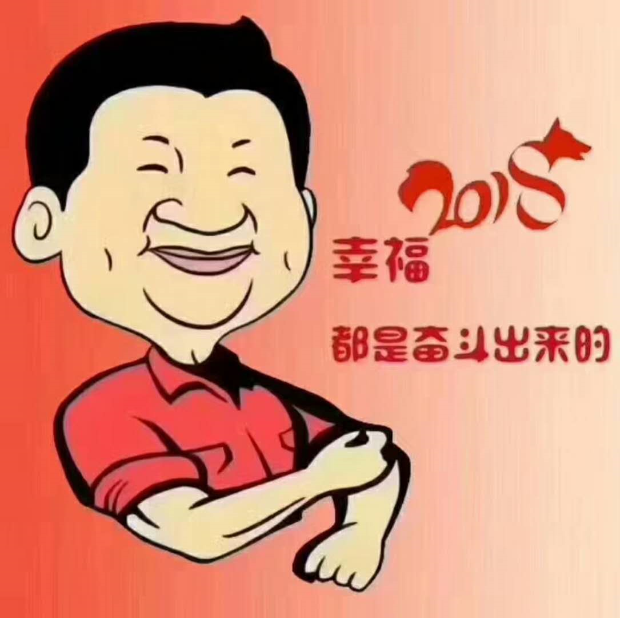
谢谢！
中山市同福门业有限公司 用心做好门，让家更幸福
第11页

